Slide 1

Впр Лабораторно упражнение 2
Работа с оператори

Slide 2
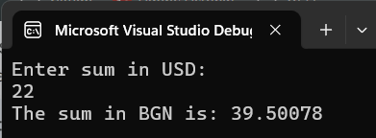
Конзолен конвертор: USD към BGN
Напишете програма за конвертиране на щатски долари (USD) в български лева (BGN). Използвайте фиксиран курс между долар и лев: 1 USD = 1.79549 BGN
Примерен вход и изход:
Вход: 22; изход: 39.50078
Вход: 100; изход: 179.549
Вход: 12.5; изход: 22.443625

Slide 3
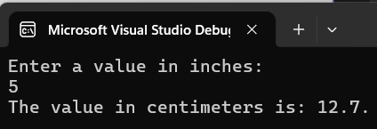
2. От инчове към сантиметри
Да се напише програма, която чете от конзолата реално число и преобразува числото от инчове в сантиметри. За целта умножава инчовете по 2.54.
Примерен вход и изход:
Вход: 5; Изход: 12.7

Slide 4
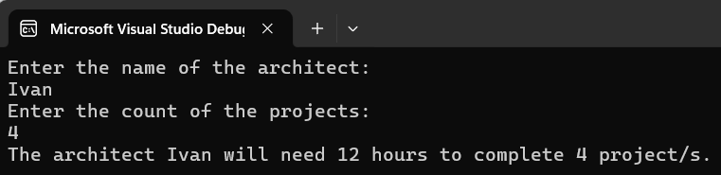
3. Изготвяне на проекти
Напишете програма, която изчислява колко часове ще са необходими на един архитект, за да изготви проектите на няколко строителни обекта. Изготвянето на един проект отнема три часа.
Вход:
От конзолата се четат 2 реда:
Името на архитекта - текст
Брой на проектите - цяло число
Изход:
На конзолата се отпечатва: “The architect {architectName} will need {timeNeeded} hours to complete {projectsCount} project/s.”

Slide 5
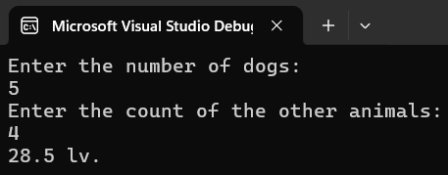
4. Зоомагазин
Напишете програма, която пресмята нужните разходи за закупуването на храна за кучета. Храната се пазарува основно за кучета, от зоомагазин, но понякога стопанинът им купува и за животните на съседа му. Една опаковка храна за кучета е на цена 2.50 лв., а всяка друга, която не е за тях струва 4 лв.
Вход:
От конзолата се четат 2 реда:
Броят на кучетата - цяло число
Броят на останалите животни - цяло число
Изход:
На конзолата се отпечатва:
“{finalPrice} lv.”

Slide 6
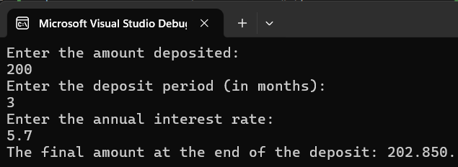
5. Калкулатор депозити
Напишете програма, която изчислява каква сума ще получите в края на депозитния период при определен лихвен процент. Използвайте следната формула:
Сума = депозирана сума + срок на депозита * ((депозирана сума * годишен лихвен процент) / 12)
Вход:
От конзолата се четат 3 реда:
Депозирана сума - реално число
Срок на депозита (в месеци) - цяло число
Годишен лихвен процент - реално число
Изход:
Да се отпечата на конзолата сумата в края на срока
Примери: Вход: 200; 3; 5.7; Изход: 202.85 || Вход 2350; 6; 7; Изход: 2432.25;

Slide 7
6. Задължителна литература
За лятната ваканция в списъка със задължителна литература на едно дете има определен брой книги, но то предпочита да играе с приятели навън. Вашата задача е да му помогнете да изчисли колко часа на ден трябва да отделя, за да прочете на необходимата литература, така че да може да прекарва и максимално време на открито.
Вход:
От конзолата се четат 3 реда:
Брой страници в текущата книга - цяло число
Страници, които може да прочита за 1 час - реално число
Броя на дните, за които трябва да прочете книгата - цяло число
Изход:
Да се отпечата на конзолата броят часове, които детето трябва да отделя за четене всеки ден
Пример: Вход: 212; 20; 2; Изход: 5.3 || Вход: 432; 15; 4; Изход: 7.2

Slide 8
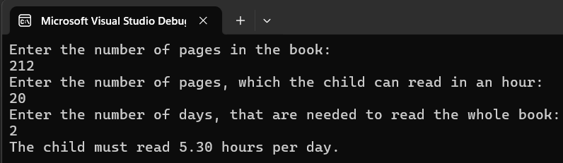
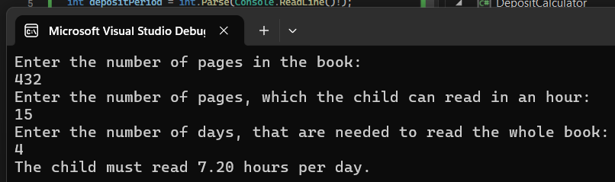
6. 1. Примерна употреба на програмата

Slide 9
7. Рожден ден
Майка иска да изчисли необходимия бюджет за организиране на рожден ден, като наеме зала и добави допълнителни разходи.
Входни данни:
Наем на зала - реално число
Разходи:
Торта - 20% от наема на залата.
Напитки - 55% по-малко от цената на тортата
Аниматор - ⅓ от наема на залата.
Формула за изчисляване на бюджета:
Цена на тортата = 0.20 * наем на зала
Цена на напитките = 0.55 * цена на тортата
Цена на аниматора = ⅓ * наем на зала
Изход: Общият бюджет за партито се отпечатва на конзолата

Slide 10
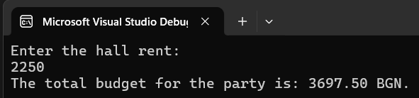
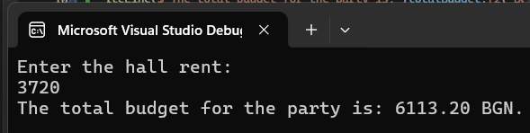
7. 1. Примерна употреба на програмата

